Slide 1
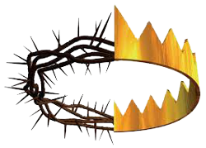

REAVIVAMIENTO ES: APRENDER A RESPIRAR
TEMA 2 domingo 28
Comunión y Misión

Slide 2
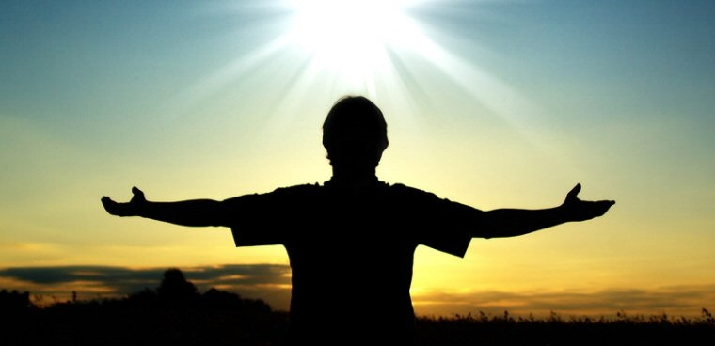

INTRODUCCIÓN
La respiración diafragmática es muy importante para la salud. Desarrolla todo el potencial de nuestro aparato respiratorio. No respiramos bien porque existen elementos que influyen negativamente como el estrés que provoca que todos los músculos se pongan tensos y se contraigan.
Comunión y Misión

Slide 3
INTRODUCCIÓN
Respiramos bien cuando estamos relajados porque nuestra respiración se expande y nos oxigenamos mejor. La buena respiración consiste en que el diafragma se pueda mover con libertad, porque es un músculo y debemos aprender a respirar de manera consciente, porque de lo contrario
Comunión y Misión

Slide 4
INTRODUCCIÓN
El cuerpo nos proporcionará oxigeno para sobrevivir mas o menos y nos privamos de toda la energía de la que podemos disponer y la salud a largo plazo se va afectando porque sino se produce una buena oxigenación los procesos del cuerpo se deterioran.
Comunión y Misión

Slide 5
INTRODUCCIÓN
Todas las células utilizan el oxigeno como fuente de energía. Cuando respiramos bien todo funciona mejor: dormimos bien, el cerebro piensa más rápido, nuestra sangre se activa, el sistema inmunológico se estimula, en conclusión todos los órganos del cuerpo funcionan mejor.
Comunión y Misión

Slide 6
INTRODUCCIÓN
La buena respiración consiste en conscientemente empujar con el diafragma todos los órganos hacia abajo, de manera que se produce un masaje para todos los órganos, abrimos un espacio abdominal y entra aire a la parte inferior de los pulmones.
Comunión y Misión

Slide 7
INTRODUCCIÓN
Hay que realizarlos tres veces al día durante un minuto como mínimo. Lo ideal es cada vez que nos acordamos. En especial realizarlo durante diez minutos antes de levantarnos de la cama será muy saludable.
¿Sabia usted que Dios dejó una fuente de energía para reactivar nuestra alma?
Comunión y Misión

Slide 8
Mandato 1 “Orad sin cesar” 1 Tesalonicenses 5:17
La oración es el aliento del alma. Es el secreto del poder espiritual. No puede ser sustituida por ningún otro medio de gracia, y conservar, sin embargo, la salud del alma.
Comunión y Misión

Slide 9
Mandato 1 “Orad sin cesar” 1 Tesalonicenses 5:17
La oración pone al corazón en inmediato contacto con la Fuente de la vida, y fortalece los tendones y músculos de la experiencia religiosa (Obreros evangélicos, pág. 268).
Comunión y Misión

Slide 10
Mandato 1 “Orad sin cesar” 1 Tesalonicenses 5:17
Se necesita mucha oración para alcanzar el éxito en el esfuerzo. La oración da poder. Las oraciones “conquistaron reinos, hicieron justicia, alcanzaron promesas, taparon bocas de
Comunión y Misión

Slide 11
Mandato 1 “Orad sin cesar” 1 Tesalonicenses 5:17
leones, apagaron fuegos impetuosos, evitaron filo de espada, sacaron fuerzas de debilidad, se hicieron fuertes batallas, pusieron en fuga ejércitos extranjeros.” Hebreos 11:33,34
Comunión y Misión

Slide 12
Mandato 1 “Orad sin cesar” 1 Tesalonicenses 5:17
La oración:
1. Es el aliento del alma.
2. Es el secreto del poder espiritual.
3. Conserva la salud del alma.
4. Pone en contacto con la Fuente la vida.
Comunión y Misión

Slide 13
Mandato 1 “Orad sin cesar” 1 Tesalonicenses 5:17
La oración:
5. Fortalece los tendones y los músculos de la experiencia religiosa.
6. Da éxito en el esfuerzo.
7. Da poder.
Comunión y Misión

Slide 14
Mandato 2 “Velad en oración”
“Mas el fin de todas las cosas se acerca; sed, pues, sobrios, y velad en oración.” 1 Pedro 4:7
Comunión y Misión

Slide 15
ETAPAS DE LA ORACIÓN
SERMON 2
Comunión y Misión

Slide 16
Mandato 2 “Velad en oración”
1. Etapa de agradecimiento: 2 minutos
“Dad gracias en todo, porque esta es la voluntad de Dios para con vosotros en Cristo Jesús.” 1 Tesalonicenses 5:18
“Pero gran ganancia es la piedad acompañada de contentamiento;
Comunión y Misión

Slide 17
Mandato 2 “Velad en oración”
1. Etapa de agradecimiento: 2 minutos
“porque nada hemos traído a este mundo, y sin duda nada podremos sacar. Así que, teniendo sustento y abrigo, estemos contentos con esto.
1 Timoteo 6:6-8
Comunión y Misión

Slide 18
Mandato 2 “Velad en oración”
1. Etapa de agradecimiento: 2 minutos
El valor, la esperanza, la fe, la simpatía, el amor: todas estas cosas fomentan la salud y alargan la vida. Un espíritu satisfecho y alegre es como salud para el cuerpo y fuerza para el alma.
Comunión y Misión

Slide 19
Mandato 2 “Velad en oración”
1. Etapa de agradecimiento: 2 minutos
El agradecimiento, la alegría, la benevolencia, la confianza en el amor y en el cuidado de Dios, son otras tantas incomparables salvaguardias de la salud. DC pg. 45
Comunión y Misión

Slide 20
Mandato 2 “Velad en oración”
2. Etapa de arrepentimiento: 2 minutos
“El que encubre sus pecados no prosperará; Mas el que los confiesa y se aparta alcanzará misericordia.” Proverbios 28:13
Comunión y Misión

Slide 21
Mandato 2 “Velad en oración”
2. Etapa de arrepentimiento: 2 minutos
“Si decimos que no tenemos pecado, nos engañamos a nosotros mismos, y la verdad no está en nosotros. Si confesamos nuestros pecados, él es fiel y justo para perdonar nuestros pecados, y limpiarnos de toda maldad. 1 Juan 1:8,9
Comunión y Misión

Slide 22
Mandato 2 “Velad en oración”
El arrepentimiento comprende tristeza por el pecado y abandono del mismo. No renunciaremos al pecado a menos que veamos su pecaminosidad; mientras no lo repudiemos de corazón, no habrá cambio real en la vida. CC pg. 20
Comunión y Misión

Slide 23
Mandato 2 “Velad en oración”
El que era orgulloso y dominante, ahora es manso y humilde de corazón. El que antes era vano y altanero, ahora es serio y discreto. El que antes era borracho, ahora es sobrio y el que era libertino, puro. Han dejado las costumbres y modas vanas del mundo. CC pg. 46
Comunión y Misión

Slide 24
Mandato 2 “Velad en oración”
3. Etapa de orar por otros: 2 minutos
“Exhorto ante todo, a que se hagan rogativas, oraciones, peticiones y acciones de gracias, por todos los hombres; por los reyes y por todos los que están en eminencia, para que vivamos quieta y reposadamente en toda piedad y honestidad.
Comunión y Misión

Slide 25
Mandato 2 “Velad en oración”
3. Etapa de orar por otros: 2 minutos
“Porque esto es bueno y agradable delante de Dios nuestro Salvador, el cual quiere que todos los hombres sean salvos y vengan al conocimiento de la verdad. 1 Timoteo 2;1-4
Comunión y Misión

Slide 26
Mandato 2 “Velad en oración”
4. Etapa de orar por mis necesidades personales: 2 minutos
“Pedid, y se os dará; buscad, y hallaréis; llamad, y se os abrirá. Porque todo aquel que pide, recibe; y el que busca, halla; y al que llama, se le abrirá. Mateo 7:7,8
Comunión y Misión

Slide 27
Mandato 2 “Velad en oración”
Pedid, pues; pedid y recibiréis. Pedid humildad, sabiduría, valor y aumento de la fe. Cada oración sincera recibirá una contestación.
Comunión y Misión

Slide 28
Mandato 2 “Velad en oración”
Tal vez no llegue esta exactamente como deseáis, o cuando lo esperéis; pero llegará de la manera y en la ocasión que mejor cuadren a vuestra necesidad. OE pág. 271
Comunión y Misión

Slide 29
LLAMADO
Reavivamiento es:
Conságrate a Dios todas las mañanas; haz de esto tu primer trabajo. Sea tu oración: "Tómame ¡oh Señor! como enteramente tuyo. Pongo todos mis planes a tus pies. Úsame hoy en tu servicio. Mora conmigo y sea toda mi obra hecha en ti". Este es un asunto diario.
Comunión y Misión

Slide 30
LLAMADO
Reavivamiento es:
Cada mañana conságrate a Dios por ese día. Somete todos tus planes a él, para ponerlos en práctica o abandonarlos según te lo indicare su providencia. Sea puesta así tu vida en las manos de Dios y será cada vez mas semejante a la de Cristo.
Comunión y Misión

Slide 31
LLAMADO
¿Cuántos quieren orar para que Dios nos de la sabiduría necesaria para administrar nuestra vida, familia, trabajo, tiempo, talentos y dinero?
¿Deseas iniciar el reto de orar 8 minutos por esta semana e ir aumentando 8 minutos mas cada semana?
Comunión y Misión

